Slide 1
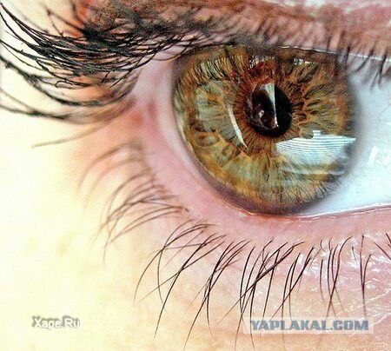
Орган зрения и зрительный анализатор
Выполнила:
Галанова И.Н.
учитель МБОУ СОШ № 23 г.о. Самара

Slide 2
Активизация опорных знаний
Чем анализатор отличается от органов чувств?
Что входит в состав анализатора?
В чем выражена специфичность анализатора?
Что такое иллюзии и отчего они происходят?
Всегда ли правильно отражают наши анализаторы окружающую действительность?

Slide 3
О каком органе пойдет речь?
95% всех сведений об окружающем мире мы получаем с помощью этого органа;
Про них говорят, что они «зеркало души» и один из драгоценных камней

Slide 4
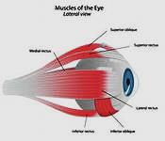

Slide 5
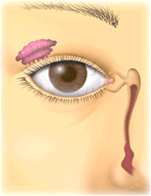
Строение органа зрения.
бровь
верхнее веко
ресницы
нижнее веко

Slide 6
слезная железа
носослезный проток

Slide 7
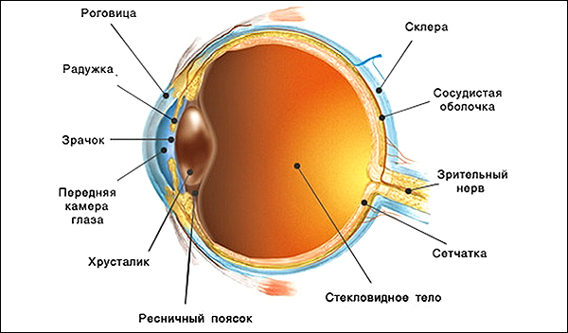

Slide 8
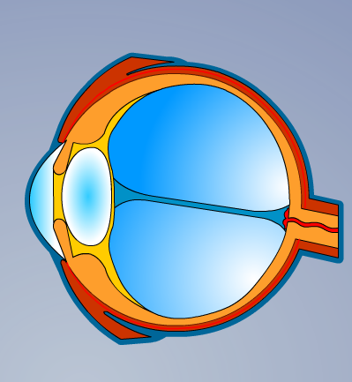
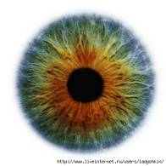
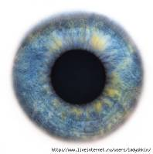
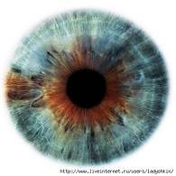
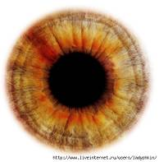
радужная оболочка

Slide 9
хрусталик
Хрусталик – двояковыпуклая линза, которая может менять свою кривизну.
Аккомодация – это настройка глаза на определенное расстояние до фиксируемого объекта, в результате изменения кривизны хрусталика.

Slide 10
сетчатка
Светочувствительные рецепторы сетчатки
Палочки (125 млн.)
(по краям, не различают цвета, повышенная светочувствительность)
Колбочки (6 млн.)
(на задней поверхности сетчатки напротив зрачка – желтое пятно, различают цвета)

Slide 11
сосудистая оболочка
с пигментным слоем
стекловидное тело
сетчатка
Светочувствительные рецепторы сетчатки
Палочки (125 млн.)
(по краям, не различают цвета, повышенная светочувствительность)
Колбочки (6 млн.)
(на задней поверхности сетчатки напротив зрачка – желтое пятно, различают цвета)
Слепое пятно

Slide 12
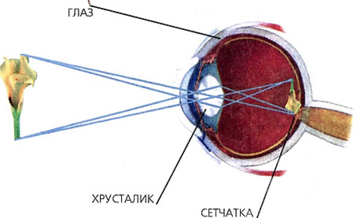
Отраженные от предмета лучи света проходят через оптическую систему глаза и создают обратное и уменьшенное изображение на
сетчатке

Slide 13
Физзарядка для глаз
1.Крепко зажмурить глаза, на 3 – 5 сек., а затем открыть их 3 – 5сек. Повторить 6 – 8 раз. Это упражнение укрепляет мышцы век, способствует улучшению кровообращения и расслаблению мышц глаз.
2. Быстрое моргание в течение 10 -15 сек. Способствует улучшению кровообращения.
3. Вращайте глазами, стараясь как можно больше увидеть по сторонам. И глаза быстро «сбросят» усталость.

Slide 14
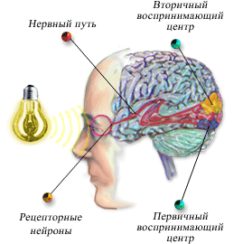
Строение зрительного анализатора

Slide 15
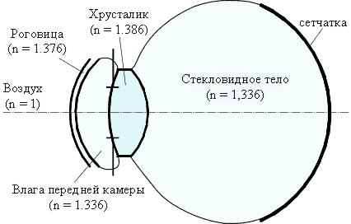
Оптическая система глаза

Slide 16
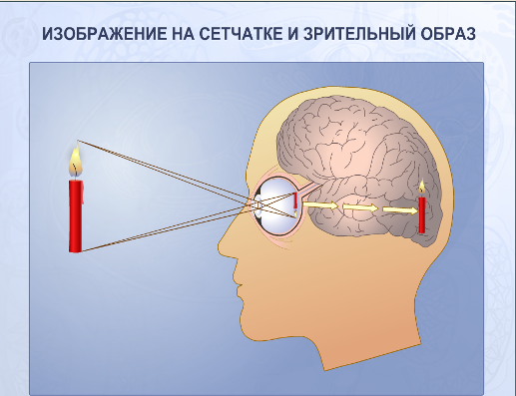

Slide 17
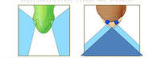
Бинокулярное зрение
Благодаря тому, что у нас имеется два глаза, из которых воспринимает предметы под своим углом, а также благодаря мозгу, водящему полученные изображения воедино, мы способны воспринимать пространственные образы. Мозг, в свою очередь объединяет оба изображения в единое целое, обладающее тремя измерениями: высотой, шириной, глубиной. Такое зрение называют бинокулярным.

Slide 18
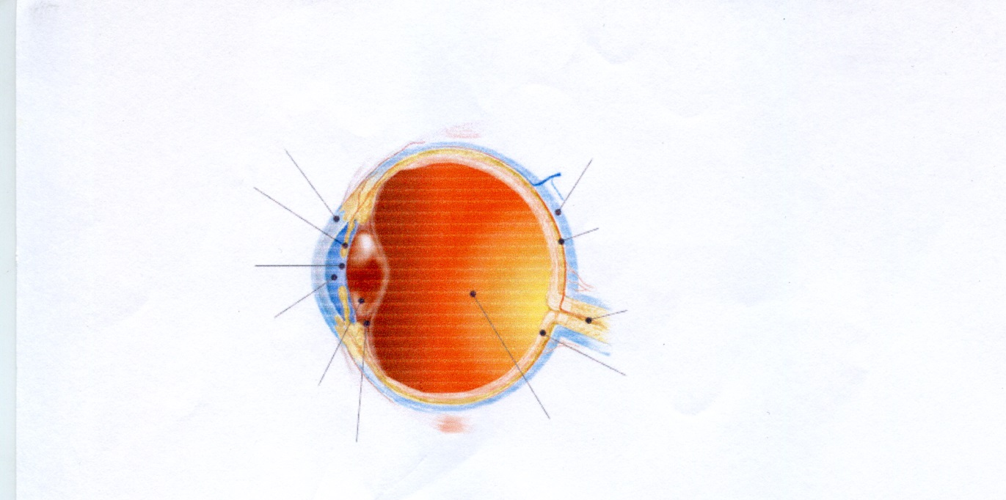
Надпишите названия частей глаза:

Slide 19
Задание блока В, ЕГЭ по биологии. Установите соответствие
Функции | Оболочки глаза
А) содержит фоторецепторы | 1) белочная
Б) Защищает от повреждений и проникновения микробов | 2) сосудистая
В) снабжает глазное яблоко кровью | 3) сетчатка
Г) пропускает световые лучи через прозрачную часть - роговицу
Д) передает возбуждение, возникшее под действием света на зрительный нерв

Slide 20

Домашнее задание:
&49, ответить на вопросы в конце параграфа.

Slide 21
СПАСИБО
ЗА
ВНИМАНИЕ

